Slide 1
«Дети-герои»
Великой Отечественной Войны

Slide 2
Ты знаешь, что была война,
Когда тебя на свете не было;
И сколько помнила страна –
Такой войны на свете не было.
Разрыв снаряда, пули свист,
Казалось, воздух весь наполнили;
И слово страшное “фашист”
Все дети в это время поняли.
Не возвратившихся с войны
В свои дома, в свои селения
Так много, что на три страны
Того хватило б населения .

Slide 3
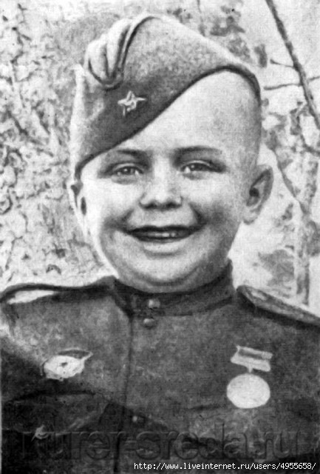
Сергей
Алёшков
1934 г.-1990 г.

Slide 4
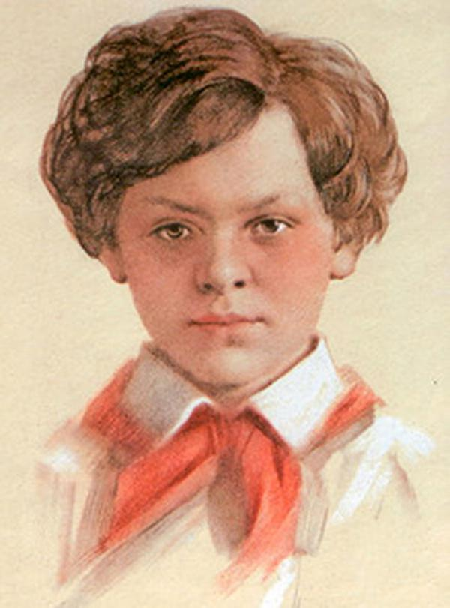
Лара
Михеенко
1929г.

Slide 5
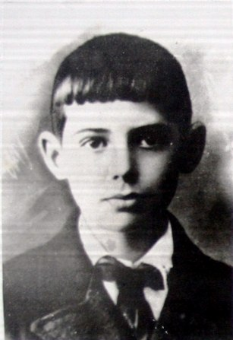
Витя
Коробков
4.03.1929г.

Slide 6
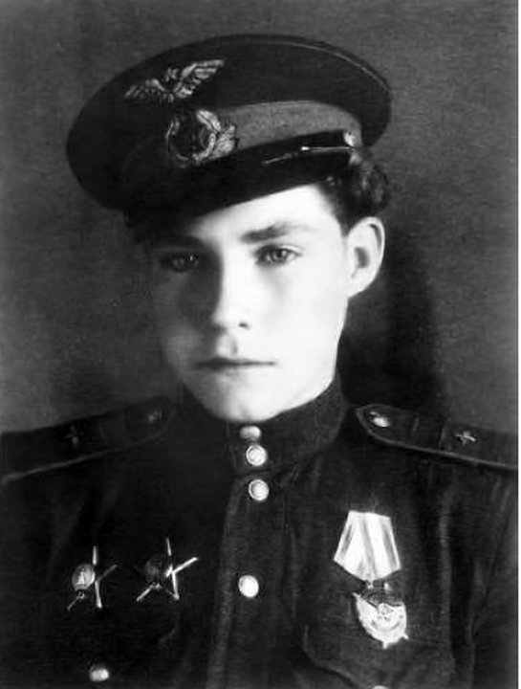
Аркадий
Каманин
2.11.1928

Slide 7
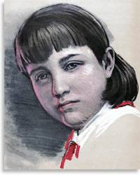
Валя
Зенкина
1927г.

Slide 8
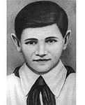
Валя
Котик
11.02.1930г.

Slide 9
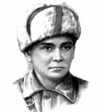
Леня
Голиков
17.06.1926г.

Slide 10
Война — не место для детей!
Здесь нет ни книжек, ни игрушек.
Разрывы мин и грохот пушек,
И море крови и смертей.
Война — не место для детей!
Ребенку нужен теплый дом
И мамы ласковые руки,
И взгляд, наполненный добром,
И песни колыбельной звуки.
И елочные огоньки,
С горы веселое катанье,
Снежки и лыжи, и коньки,
А не сиротство и страданье!!!

